Slide 1
Управление Губернатора и Правительства края
по противодействию коррупции
"Актуальные вопросы представления сведений о доходах, расходах, об имуществе и обязательствах имущественного характера и заполнения соответствующей формы справки"
Начальник отдела координации работы по противодействию коррупции управления
ШУТЕНКО СЕМЁН АЛЕКСАНДРОВИЧ

Slide 2
Акты, регулирующие представление сведений о доходах, … главами, депутатами и др. ЛЗМД, а также муниципальными служащими и руководителями муниципальных учреждений:
Федеральный закон от 25.12.2008 № 273-ФЗ "О противодействии коррупции"
Федеральный закон от 03.12.2012 № 230-ФЗ "О контроле за соответствием расходов лиц, замещающих государственные должности, и иных лиц их доходам" (за исключением руководителей муниципальных учреждений)
Федеральный закон от 06.10.2003 № 131-ФЗ "Об общих принципах организации местного самоуправления в Российской Федерации" (за исключением муниципальных служащих и руководителей муниципальных учреждений)
Федеральный закон от 02.03.2007 № 25-ФЗ "О муниципальной службе в Российской Федерации" (за исключением ЛЗМД и руководителей муниципальных учреждений)

Slide 3
Акты, регулирующие представление сведений о доходах, … главами, депутатами и др. ЛЗМД, а также муниципальными служащими и руководителями муниципальных учреждений:
Трудовой кодекс (в отношении руководителей муниципальных учреждений)
Указ Президента РФ от 23.06.2014 № 460 "Об утверждении формы справки о доходах, расходах, об имуществе и обязательствах имущественного характера и внесении изменений в некоторые акты Президента Российской Федерации"
Указ Президента РФ от 08.07.2013 № 613 "Вопросы противодействия коррупции«
Указ Президента РФ от 29.12.2022 № 968 "Об особенностях исполнения обязанностей, соблюдения ограничений и запретов в области противодействия коррупции некоторыми категориями граждан в период проведения специальной военной операции"
Закон Хабаровского края от 26.07.2017 № 272 "Об отдельных вопросах реализации Федерального закона "О противодействии коррупции" в отношении граждан, претендующих на замещение муниципальной должности, и лиц, замещающих муниципальные должности " (в отношении ЛЗМД)

Slide 4
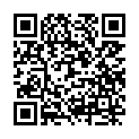
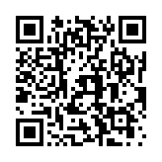
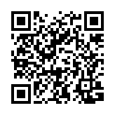
Методическое материалы Минтруда по вопросам представления сведений
Методические рекомендации
по вопросам представления сведений о доходах, расходах, об имуществе и обязательствах имущественного характера и заполнения соответствующей формы справки в 2024 году (за отчетный 2023 год)
Методические рекомендации
по проведению анализа сведений о доходах, расходах, об имуществе и обязательствах имущественного характера
Обзор практики привлечения к ответственности
государственных (муниципальных) служащих за несоблюдение ограничений и запретов, неисполнение обязанностей, установленных в целях противодействия коррупции (версия 2.0)

Slide 5
Официальные сайты государственных органов информация с которых может помочь заполнить сведения о доходах, расходах…:
сайт Федеральной налоговой службы (https://www.nalog.gov.ru/)
сайт Социального Фонда России (https://fss.gov.ru)
сайт Росреестра (https://rosreestr.gov.ru)
сайт Федеральной службы судебных приставов (https://fssp.gov.ru/)
сайт ГУ по вопросам миграции МВД России (http://services.fms.gov.ru/)
портал Госуслуги (https://www.gosuslugi.ru/)

Slide 6
Работа с СПО "Справки БК"
При печати справки формируются зоны со служебной информацией (штриховые коды и т.п.), нанесение каких-либо пометок на которые не допускается
Для печати справок используется лазерный принтер, обеспечивающий качественную печать
Не допускаются дефекты печати в виде полос, пятен (при дефектах барабана или картриджа принтера)
Не допускается наличие подписи и пометок на линейных и двумерных штрих-кодах (подпись на справке может быть поставлена в правом нижнем углу всех страниц, кроме последней: на последней странице подпись ставится в специально отведенном месте)
Не допускаются рукописные правки

Slide 7
Работа с СПО "Справки БК"
Листы одной справки не следует менять или вставлять в другие справки, даже если они содержат идентичную информацию
Справки не рекомендуется прошивать и фиксировать скрепкой
Рекомендуется обеспечить печать справки и ее заверение в течение одного дня
Не рекомендуется осуществлять подмену листов справки листами, напечатанными в иной момент времени
Не рекомендуется печатать справку на листах формата А5, а также использовать двустороннюю печать
Рекомендуется обеспечить печать справки и ее заверение (подписание) в течение одного дня

Slide 8
Обзор практики невозможности представить сведения на родственника
Невозможность подать справку ситуативна и достаточно вариативна, брачный договор не является уважительной и объективной причиной;
согласие на обработку персональных данных не требуется.
Заявление о невозможности подкрепляются подтверждающими документами, общие фразы:
"не общаемся", "не поддерживаем контакт" должны оцениваться критически

Slide 9
Обзор практики невозможности представить сведения на родственника
1.
Каждый случай невозможности подлежит рассмотрению на комиссии (подразделение самостоятельно принять решение не может)
2.
Лицо заблаговременно обращается с заявлением, в котором указывает причины невозможности представления сведений (желательно с подтверждающими документами)
3.
Заявление рассматривается на комиссии, при подготовке к заседанию не требуется мотивированное заключение (при этом скриншоты требуют более детального анализа)
4.
Заседание желательно проводить в период декларационной кампании, чтобы дать сотруднику шанс представить сведения

Slide 10
Обзор практики невозможности представить сведения на родственника
Решения комиссии
Причина объективна и уважительна
Причина неуважительна + рекомендация принять меры
Причина необъективна и является уклонением + ответственность
Объективная
причина
причина, которая существует независимо от воли муниципального служащего (например, муниципальный служащий длительное время не располагает сведениями о местонахождении супруги (супруга) и у него отсутствуют возможности для получения такой информации)
Уважительная
причина
причина, которая обоснованно препятствовала муниципальному служащему представить необходимые сведения (болезнь, командировка и т.п.)
Возможна ситуация, когда причина является одновременно объективной и неуважительной, в частности, отказ супруги (супруга) представить сведения в связи с обязательствами, взятыми супругой (супругом) перед третьими лицами
Методические рекомендации по организации работы комиссий по соблюдению требований к служебному поведению федеральных государственных служащих и урегулированию конфликта интересов (аттестационных комиссий) в федеральных государственных органах, одобренные президиумом Совета при Президенте Российской Федерации по противодействию коррупции (протокол от 13 апреля 2011 г. № 24)

Slide 11
Общие вопросы по представлению справки
Справка распечатывается, подписывается и включается в личное дело (при наличии); представление .XSB файла не отменяет необходимость представить справку в бумажном виде
По общему правилу, справка подается один раз; уточненная справка также подается один раз
Уточненная справка подается в течение месяца со дня окончания декларационной кампании: подать уточненную справку в период декларационной кампании нельзя
Представление уточненных сведений предусматривает повторное представление только той справки, в которой не отражены или не полностью отражены какие-либо сведения либо имеются ошибки
Обязательные для приложения к справке документы предусмотрены для раздела 2 , все остальное – факультативно и по желанию декларанта;
все приложения приобщаются к справке
При приеме справки необходимо оценивать ее форму: сдана ли с использованием актуальной версии СПО (сейчас актуальная версия 2.5.5)

Slide 12
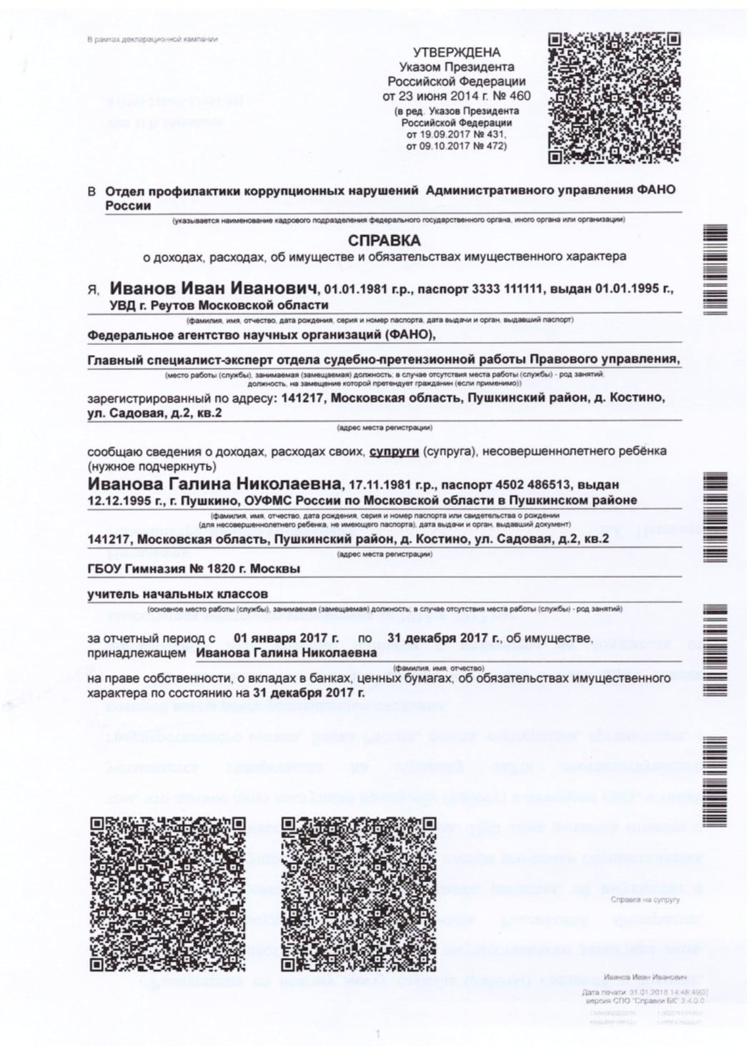
Структура справки о доходах, расхода, об имуществе
и обязательствах имущественного характера:
Разделы:
Раздел 1. Сведения о доходах
Раздел 2. Сведения о расходах
Раздел 3. Сведения об имуществе
Раздел 4. Сведения о счетах в банках и иных кредитных организациях
Раздел 5. Сведения о ценных бумагах
Раздел 6. Сведения об обязательствах имущественного характера
Справка заполняется с использованием
программного обеспечения "Справки БК"
(версия 2.5.5 от 31.01.2024).
Раздел 7. Сведения об имуществе, ТС, ЦБ, ЦФА, ЦП… отчужденных в течение отчетного периода в результате безвозмездной сделки

Slide 13
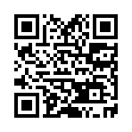
Титульный лист декларации
1.
СНИЛС с ноября 2013 года присваивается новорожденным в беззаявительном порядке
2.
"Титульной" является должность, при замещении которой возлагается обязанность представить декларацию
"Самозанятый" это обыденное понимание; по факту это применение специального налогового режима "Налог на профессиональный доход"
Служащий может применять "Налог на профессиональный доход" только в отношении сдачи в аренду (наем) жилых помещений (письмо Минтруда России от 19.04.2021 № 28-6/10/В-4623)
Информацию о том, что лицо зарегистрировано в качестве индивидуального предпринимателя необходимо указывать

Slide 14
Титульный лист декларации
Лица, зарегистрированные в органах службы занятости в графе "род занятий" указывают "безработный"
В случае если лицо не имеет работу и заработок и при этом не зарегистрировано в органах службы занятости, то в графе "род занятий" рекомендуется указывать "временно неработающий" или "домохозяйка" ("домохозяин")
Лицо, осуществляющее уход за нетрудоспособными гражданами, в графе "род занятий" может указать "осуществляющий уход за нетрудоспособным гражданином"
В случае прохождения военной службы супругом (супругой) при заполнении титульного листа справки такого лица, допускается ограничиться исполнением надписи "Военнослужащий"

Slide 15
Титульный лист декларации
При наличии на отчетную дату нескольких мест работы на титульном листе справки обязательно указывается основное место работы
Лицу, выполняющему работы на основании договоров гражданско-правового характера (самозанятые граждане, работающие без трудовой книжки), рекомендуется указывать "выполнение работ (оказание услуг) в сфере (указывается наименование соответствующей сферы"
Лицу, зарегистрированного в качестве индивидуального предпринимателя, рекомендуется указывать соответствующий статус
Лицо, замещающее муниципальную должность на непостоянной основе, указывает наименование муниципальной должности и основное место работы (службы) или род занятий
При наличии временной регистрации ее адрес указывается в СПО "Справки БК" - в графе "доп. раздел"

Slide 16
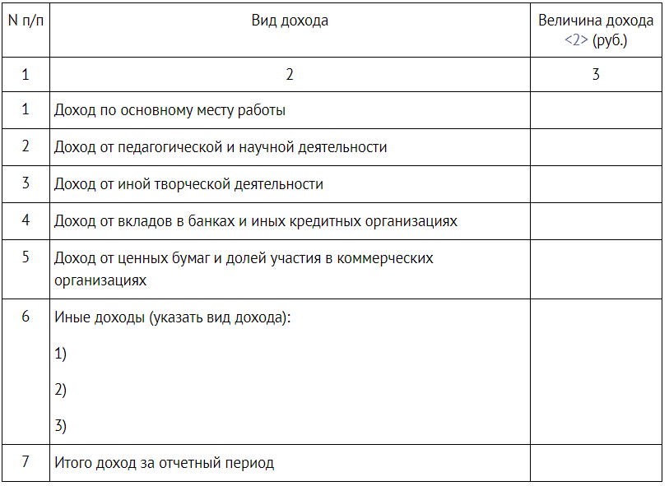
Раздел 1. Сведения о доходах

Slide 17
Раздел 1. Сведения о доходах
Понятие "доход" в антикоррупционном законодательстве не тождественно понятию "доход" в налоговом законодательстве
Доходы, предусмотренные строками 1-5
ФНС России, фонды, Банк России, организации (физические лица), которые выплачивают денежные средства декларанту
Как правило, организации (физические лица) являются одновременно налоговыми агентами, на которых возложены обязанности по исчислению, удержанию у налогоплательщика и перечислению налогов
Доход от ценных бумаг выражается в величине суммы положительного финансового результата (сумма налоговой базы, а не общая сумма дохода)
Положительный финансовый результат только для отдельных видов доходов
Иные доходы
От физических или юридических лиц
Некоторые доходы могут не облагаться налогом (или лицо обязано самостоятельно уплатить налог)

Slide 18
Раздел 1. Сведения о доходах
Доход, полученный в натуральной форме, не отражается. Когда будет реализован, тогда будет указан
Указывается любой доход вне зависимости от размера, в т.ч. полученный в качестве подарка на день рождения или иной праздник, переведенные ("подаренные") денежные средства
2-НДФЛ формально нет, в рамках редакционной правки Минтруд в методических рекомендациях заменили формулировку на "Справку о доходах и суммах налогов физического лица" (для декларанта ничего не поменялось)
Государственный сертификат на материнский (семейный) капитал указывается в случае, если в отчетном периоде служащий (работник) или его супруга (супруг) распорядился (-ась) средствами материнского (семейного) капитала в полном объеме либо частично
Денежные средства в виде кредитов (займов) в разделе 1 справки не указываются
"туристический кешбэк", "детский кешбэк " не считается доходом, и в разделе 1 не указывается.

Slide 19
Раздел 1. Сведения о доходах
Не указываются сведения о социальном, имущественном, инвестиционном налоговом вычете
Гранты указываются (поскольку являются средствами, полученными на невозвратной основе)
Не указывается возврат денежных средств за оплаченные за третьих лиц товары, работы и услуги, если факт такой оплаты может быть подтвержден (например, покупка товаров в пользу родителей, участие в родительском комитете)
Не указываются денежные средства, полученные как компенсация расходов, понесенных на оплату коммунальных и иных услуг, наймом жилого помещения

Slide 20
Раздел 2. Сведения о расходах
Данный раздел заполняется только в случае сделок перечисленных в разделе 2, совершенных в отчетном периоде, расходы по которым превышают трехгодовой общий доход
Заполнение раздела при отсутствии оснований не является правонарушением
Доход несовершеннолетнего ребенка при расчете общего дохода не учитывается, но может являться источником
Общий доход супругов рассчитывается только в случае, если на момент совершения сделки они три отчетных периода (года) находились в браке
Если супругой (супругом) служащего (работника) сделка совершена до брака, то такая сделка не отражается
Если лицом сделка совершена до поступления на службу (работу), то такая сделка не отражается

Slide 21
Раздел 3. Сведения об имуществе
Подраздел 3.1. Недвижимое имущество
Недвижимое имущество
Росреестр (сведения, содержащиеся в ЕГРН) Специальные основания возникновения собственности (наследство, пай, проч.)
Каждый объект отдельно
Совместная собственность указывается по официальным документам
Земельный участок под многоквартирным домом, а также под надземными или подземными гаражными комплексами, в том числе многоэтажными, не подлежит указанию. Одновременно не подлежит отражению информация о земельном участке в рамках гаражно-строительного и иных кооперативов в случае отсутствия прав собственности у лица, в отношении которого представляется справка
Если имущество приобретено, но право собственности не зарегистрировано (отсутствуют специальные основания), то отражается в пользовании (подраздел 6.1, раздела 6 справки)

Slide 22
Раздел 3. Сведения об имуществе
Подраздел 3.2. Транспортные средства
Транспортное средство
Регистрирующие органы по компетенции
Регистрация транспортных средств носит учетный характер, если нет регистрации, то можно написать "отсутствует"

Slide 23
Федеральный закон от 31 июля 2020 г. № 259-ФЗ
"О цифровых финансовых активах, цифровой валюте и о внесении изменений в отдельные законодательные акты Российской Федерации"
Цифровые финансовые активы
цифровые права, включающие
денежные требования;
возможность осуществления прав по эмиссионным ценным бумагам;
права участия в капитале непубличного акционерного общества;
право требовать передачи эмиссионных ценных бумаг, которые предусмотрены решением о выпуске цифровых финансовых активов в порядке, установленном настоящим Федеральным законом
выпуск, учет и обращение которых [цифровых прав] возможны только путем внесения (изменения) записей в информационную систему на основе распределенного реестра, а также в иные информационные системы

Slide 24
Цифровые финансовые активы
Реестр российских операторов информационных систем, в которых осуществляется выпуск цифровых финансовых активов, размещен на официальном сайте Банка России по ссылке: https://cbr.ru/vfs/registers/infr/list_OIS.xlsx

Slide 25
Федеральный закон от 2 августа 2019 г. № 259-ФЗ
"О привлечении инвестиций с использованием инвестиционных платформ и о внесении изменений
в отдельные законодательные акты Российской Федерации"
Утилитарные цифровые права
цифровые права, предусматривающие
право требовать передачи вещи (вещей);
право требовать передачи исключительных прав на результаты интеллектуальной деятельности и (или) прав использования результатов интеллектуальной деятельности;
право требовать выполнения работ и (или) оказания услуг
Права признаются утилитарными цифровыми правами, если они изначально возникли в качестве цифрового права на основании договора о приобретении утилитарного цифрового права, заключенного с использованием инвестиционной платформы

Slide 26
Утилитарные цифровые права
Реестр операторов инвестиционных платформ размещен на официальном сайте Банка России по ссылке: https://cbr.ru/vfs/registers/infr/list_invest_platform_op.xlsx.

Slide 27
Федеральный закон от 31 июля 2020 г. № 259-ФЗ
"О цифровых финансовых активах, цифровой валюте
и о внесении изменений в отдельные законодательные акты Российской Федерации"
Цифровая валюта
совокупность электронных данных (цифрового кода или обозначения), содержащихся в информационной системе, которые предлагаются и (или) могут быть приняты
в качестве средства платежа, не являющегося
денежной единицей Российской Федерации,
денежной единицей иностранного государства и (или)
международной денежной или расчетной единицей,
и (или) в качестве инвестиций
и в отношении которых отсутствует лицо, обязанное перед каждым обладателем таких электронных данных, за исключением оператора и (или) узлов информационной системы, обязанных только обеспечивать соответствие порядка выпуска этих электронных данных и осуществления в их отношении действий по внесению (изменению) записей в такую информационную систему ее правилам
К цифровой валюте не относятся бонусные баллы, бонусы на накопительных дисконтных картах, начисленные банками и иными организациями за пользование их услугами, в том числе в виде денежных средств ("кешбэк сервис"), а также игровая валюта

Slide 28
Раздел 4. Сведения о счетах в банках и иных кредитных организациях
Отражаются счета, открытые по состоянию на отчетную дату в банках и иных кредитных организациях на основании гражданско-правового договора на имя лица, в отношении которого представляется справка
Источники получения информации о счетах
Кредитная организация;
Банк России;
ФНС России
Счета по вкладу, в том числе по вкладам с наименованием "Классический", "Выгодный", "Комфортный" и др., как правило, являются счетами по вкладу (депозиту) и подлежат отражению в данном разделе как "Депозитный"
Банком России издано Указание от 27 мая 2021 г. № 5798-У, которым, в частности, утверждена единая форма предоставления сведений о наличии счетов и иной информации, необходимой для представления гражданами сведений о доходах, расходах, об имуществе и обязательствах имущественного характера

Slide 29
Раздел 4. Сведения о счетах в банках и иных кредитных организациях
Перечень возможных на практике ситуаций
Пример 1.
300
500
По состоянию на отчетную дату и в течение отчетного периода у служащего (работника) открыто два счета, а у его супруги – три; у несовершеннолетних детей счета отсутствуют.
В течение отчетного периода на счета служащего (работника) поступило 300 тыс. руб., а на счета его супруги – 500 тыс. руб.
Доход служащего (работника), его супруги и несовершеннолетних детей за отчетный период и два предшествующих года (далее в таблице № 5 – совокупный доход) составляет 6000 тыс. руб.
В данном примере:
1) графа "Сумма поступивших на счет денежных средств (руб.)" раздела 4 справки в отношении служащего (работника) не заполняется;
графа "Сумма поступивших на счет денежных средств (руб.)" раздела 4 справки в отношении его супруги также не заполняется.
2) графа "Сумма поступивших на счет денежных средств (руб.)" раздела 4 справки в отношении его супруги также не заполняется.

Slide 30
Раздел 4. Сведения о счетах в банках и иных кредитных организациях Перечень возможных на практике ситуаций
Пример 2.
По состоянию на отчетную дату и в течение отчетного периода у служащего (работника) открыто три счета.
В течение отчетного периода на счет "А" поступило 500 тыс. руб. Впоследствии со счета "А" на счета "Б" и "В" переведены денежные средства: 300 тыс. руб. и 100 тыс. руб. соответственно.
В данном примере:
1) перераспределение (оборот) денежных средств по счетам составил 900 тыс. руб.;
2) сумма денежных средств, поступивших на счета, – 500 тыс. руб.
Таким образом, для целей определения необходимости заполнения графы "Сумма поступивших на счет денежных средств (руб.)" раздела 4 справки необходимо сравнивать совокупный доход с 500 тыс. руб.

Slide 31
Раздел 4. Сведения о счетах в банках и иных кредитных организациях Перечень возможных на практике ситуаций
Пример 3.
По состоянию на отчетную дату и в течение отчетного периода у служащего (работника) открыто два счета.
В течение отчетного периода на счет "А" поступило 400 тыс. руб.; на счет "Б" – 300 тыс. руб.
Сначала со счета "А" на счет "Б" переведены 200 тыс. руб., потом со счета "Б" на счет "А" – 500 тыс. руб.
В данном примере:
1) перераспределение (оборот) денежных средств по счетам составил 1400 тыс. руб.;
2) сумма денежных средств, поступивших на счета, – 700 тыс. руб.
Таким образом, для целей определения необходимости заполнения графы "Сумма поступивших на счет денежных средств (руб.)" раздела 4 справки необходимо сравнивать совокупный доход с 700 тыс. руб.

Slide 32
Раздел 4. Сведения о счетах в банках и иных кредитных организациях
Перечень возможных на практике ситуаций
Пример 4.
По состоянию на отчетную дату и в течение отчетного периода у служащего (работника)открыто два счета.
В течение отчетного периода на счет "А" поступило 500 тыс. руб. Впоследствии со счета "А" в банкомате сняли 500 тыс. руб. и зачислили их также с помощью банкомата на счет "Б".
В данном примере:
1) перераспределение (оборот) денежных средств по счетам составил 1000 тыс. руб.;
2) сумма денежных средств, поступивших на счета, – 1000 тыс. руб.
Таким образом, для целей определения необходимости заполнения графы "Сумма поступивших на счет денежных средств (руб.)" раздела 4 справки необходимо сравнивать совокупный доход с 1000 тыс. руб.

Slide 33
Раздел 4. Сведения о счетах в банках и иных кредитных организациях
Положение о том, что рекомендуем руководствоваться Указанием Банка России № 5798-У, является рекомендацией и не требует обязательного обращения декларанта за получением соответствующих сведений
Формой справки не предусмотрено предоставление в обязательном порядке договора об открытии счета
В выдаваемых в рамках Указания Банка России № 5798-У сведениях могут отсутствовать некоторые позиции, если кредитная организация о них не знает, например, об уставном капитале. В этой связи декларанту (члену его семьи) необходимо обратиться в иную организацию (государственный орган)
В случае наличия жалоб / проблем целесообразно письменно обращаться в Банк России
Если при получении информации от кредитной организации выявились "новые" счета, то декларант может приложить пояснения к справке

Slide 34
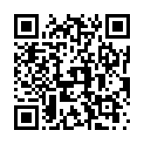
Раздел 5. Сведения о ценных бумагах
Указываются сведения об имеющихся ценных бумагах, долях участия в уставных капиталах коммерческих организаций и фондах
Ценные бумаги, переданные в доверительное управление, также подлежат отражению
Источник информации о ценных бумагах и участии
Регистраторы (организации, имеющие лицензию на осуществление деятельности по ведению реестра владельцев ценных бумаг);
ЕГРЮЛ
Категоричного (однозначного) запрета на приобретение служащим (работником) ценных бумаг нет, но следует помнить о запрете установленном Федеральным законом от 7 мая 2013 года № 79-ФЗ "О запрете отдельным категориям лиц открывать и иметь счета (вклады), …", а также о возможном возникновении конфликта интересов в случае владения ценными бумагами.
А в отношении лиц, замещающих должности глав городских округов, глав муниципальных округов, глав муниципальных районов, глав иных муниципальных образований, исполняющих полномочия глав местных администраций, глав местных администраций установлен запрет на владение и (или) пользование иностранными финансовыми инструментами.
Возможность приобретения гражданскими служащими ценных бумаг (письмо Минтруда России от 22.09.2022 № 28-7/10/В-12862)

Slide 35
Раздел 5. Сведения о ценных бумагах
Отражению подлежат ценные бумаги, находящиеся в собственности, в т.ч. приобретенные с помощью брокера или управляющей компании
Целесообразно пользоваться Указанием Банка России от 27.05.2021 № 5798-У
Необходимо учитывать, что самостоятельные юридические лица, входящие в так называемую "группу компаний", могут не обладать единой базой данных и в этой связи потребуется обращаться в несколько применимых юридических лиц.
Также при отсутствии информации в отношении отдельных граф организация в соответствии с Указанием Банка России № 5798-У проставляет прочерк. При этом данное обстоятельство не свидетельствует об отсутствии указанной информации в целом, а исключительно характеризует тот факт, что организация, в которую обратились, данной информацией не располагает, и в этой связи необходимо обратиться в другую организацию (или допускается использование данных из официальных источников в сети "Интернет")

Slide 36
Раздел 5. Сведения о ценных бумагах
Подраздел 5.1. Акции и иное участие в коммерческих организациях и фондах
Подраздел 5.2. Иные ценные бумаги
Отдельные ценные бумаги (инвестиционный пай паевого инвестиционного фонда, депозитарные расписки, закладные, ипотечные сертификаты участия, сберегательные сертификаты, цифровое свидетельство) не имеют номинальной стоимости

Slide 37
Раздел 6. Сведения об обязательствах имущественного характера
Подраздел 6.1. Объекты недвижимого имущества, находящиеся в пользовании
Указывается недвижимое имущество, находящееся во временном пользовании (не в собственности) декларанта, а также основание пользования (договор аренды, фактическое предоставление и другие)
Квартира по регистрации обязательно указывается
Фактическое пользование указывается
Транспортные средства в лизинге не отражаются

Slide 38
Раздел 6. Сведения об обязательствах имущественного характера
Подраздел 6.1. Объекты недвижимого имущества, находящиеся в пользовании
В случае, если объект недвижимого имущества находится в долевой собственности у декларанта (служащего, работника) и лица, в отношении которого справка не представляется, в зависимости от наличия фактов пользования такая доля подлежит отражению
Подлежит отражению имущество, используемое для бытовых нужд, но не зарегистрированное в установленном порядке органами Росреестра, объекты незавершенного строительства;
Пользование может быть "фактическим", а площадь может указываться с учетом применимых обстоятельств
Если факт пользования отсутствует, то объект в пользовании не указывается
Если имеется факт пользования, то объект обязательно подлежит отражению в подразделе 3.1 или 6.1 (в зависимости от наличия права собственности или его отсутствия)
При этом право собственности иного лица (например, супруги (супруга)) не является квалифицирующим признаком указывающим на необходимость указания сведений о таком объекте в 6.1
Административное здание, являющееся местом прохождения федеральной государственной службы, в пользовании не указывается

Slide 39
Раздел 6. Сведения об обязательствах имущественного характера
Подраздел 6.2. Срочные обязательства финансового характера
Указывается каждое имеющееся на отчетную дату срочное обязательство финансового характера на сумму, равную или превышающую 500 000 руб., кредитором или должником по которому является декларант, его супруга (супруг), несовершеннолетний ребенок
Отдельные виды срочных обязательств финансового характера
участие в долевом строительстве объекта недвижимости
обязательства по ипотеке в случае разделения суммы кредита между супругами
обязательства по отдельным договорам страхования
обязательства по договорам брокерского обслуживания, ДУ и ИИС

Slide 40
Раздел 6. Сведения об обязательствах имущественного характера
Подраздел 6.2. Срочные обязательства финансового характера
Квалифицирующим признаком, по общему правилу, является остаток с процентами, который равен или превышает 500 тыс. руб. по каждому отдельному обязательству; если меньше, то обязательство не указывается
По общему правилу, если денежные средства на счет эскроу не зачислены, то застройщик еще ничего не должен; если зачислены, то наоборот (надо смотреть договор)
Обязательства по договорам индивидуального инвестиционного счета (ИИС) отражаются в случае, если размер "свободных" денежных средств на ИИС равен или превышает 500 тыс. руб.
Обязательства по договорам страхования в рамках ипотеки или страхования в путешествиях, как правило, не указывается
Подлежать отражению обязательства возникшие в связи с заключением договора пенсионного страхования вытекающее из отношений регулируемых Законом Российской Федерации от 27.11.1992 № 4015-I "Об организации страхового дела в Российской Федерации" (но не обязательство возникающие в рамках договора с пенсионным фондом).

Slide 41
Раздел 7. Сведения о недвижимом имуществе <…>, отчужденных в течение отчетного периода в результате безвозмездной сделки
Указываются сведения об отдельных объектах (в т.ч. доли), отчужденных в течение отчетного периода в результате безвозмездной сделки, а также, например, сведения об утилизации автомобиля
Безвозмездной признается сделка, по которой одна сторона обязуется предоставить что-либо другой стороне без получения от нее платы или иного встречного предоставления
договор дарения
уничтоженные объекты имущества не подлежат отражению
соглашение о разделе имущества
договор мены не подлежит отражению
договор (соглашение) об определении долей
брачный договор

Slide 42
При невозможности представить сведения о доходах, расходах, об имуществе и обязательствах имущественного характера в отношении члена своей семьи:
Лицо, замещающее муниципальную должность, обращается с заявлением на имя Губернатора края через управление Губернатора и Правительства края по противодействию коррупции (см. п. 6 Положения утвержденного Постановлением Губернатора Хабаровского края от 23.07.2018 № 53 "О комиссии …" )
Муниципальный служащий и руководитель муниципального учреждения обращается с заявлением в порядке, установленном муниципальным правовым актом
Обратите внимание!
Заявление должно быть направлено до истечения срока, установленного для представления сведений о доходах…
(см. п. 42 Методических рекомендаций по вопросам представления сведений о доходах, расходах, об имуществе и обязательствах имущественного характера и заполнения соответствующей формы справки в 2024 году (за отчетный 2023 год) (утв. Минтрудом России)

Slide 43
За консультацией обращаться по телефону:
8 (4212) 40-22-37- отдел координации работы по противодействию коррупции

